Slide 1



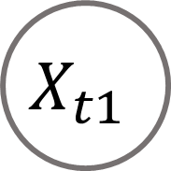













$$Y_{t}$$
出力層
$$w_{1}^{(2)}$$
$$w_{2}^{(2)}$$
$$b^{(2)}$$
$$H_{t1}$$
$$H_{t2}$$
$$1$$
隠れ層
$$w_{21}^{(1)}$$
$$b_{1}^{(1)}$$
$$w_{11}^{(1)}$$
$$w_{22}^{(1)}$$
$$b_{2}^{(1)}$$
$$w_{12}^{(1)}$$
$$1$$
$$X_{t1}$$
$$X_{t2}$$
$$1$$
入力層

